Slide 1
第五节 曲线的凹凸性与拐点
一 曲线凹凸的定义
二 曲线凹凸的判定
三 曲线的拐点及其求法
四 小结 思考题

Slide 2









一、曲线凹凸的定义
问题:如何研究曲线的弯曲方向?
图形上任意弧段位于所张弦的下方
图形上任意弧段位于所张弦的上方

Slide 3
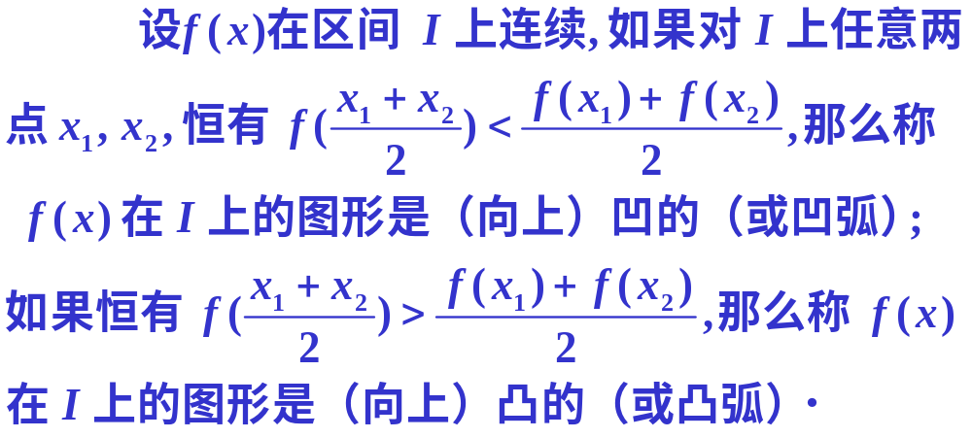
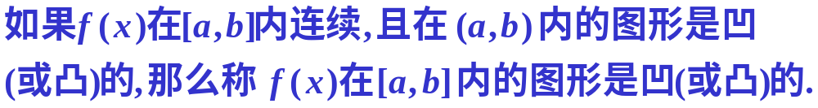
定义

Slide 4
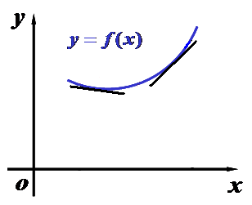
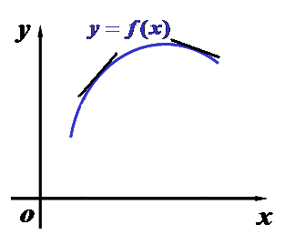
曲线弧位于任一切线
的上方，称为凹弧.
曲线弧位于任一切线
的下方，称为凸弧.

Slide 5











二、曲线凹凸的判定
定理 设 f (x)在[a,b]连续，在(a,b)内可导，若在
(a,b) 内 单调增加(减少)，则曲线弧 y = f (x)
在[a,b]上是凹(凸)的。

Slide 6
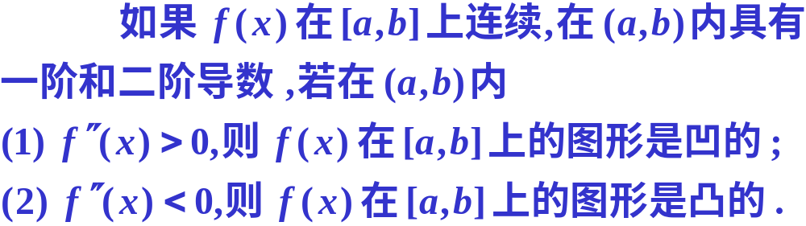
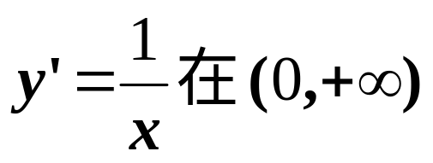
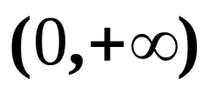
推论
例1 判定曲线 y = lnx 的凹凸性.
解
因为
内单调减少，所以
曲线 y = lnx 在定义域
内是凸的.

Slide 7



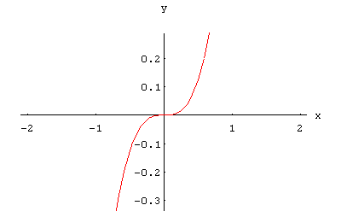






例2
解
注意到,

Slide 8
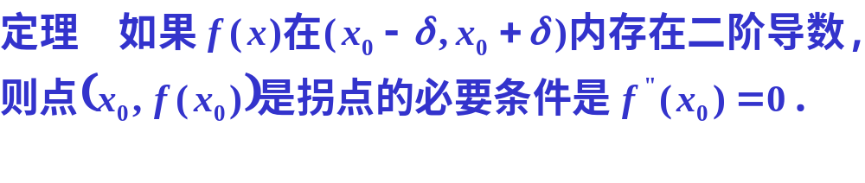
三、曲线的拐点及其求法
1、定义
注意: 拐点处的切线必在拐点处穿过曲线.
2、拐点的求法

Slide 9




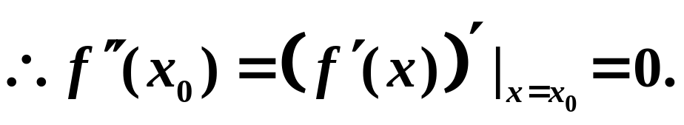
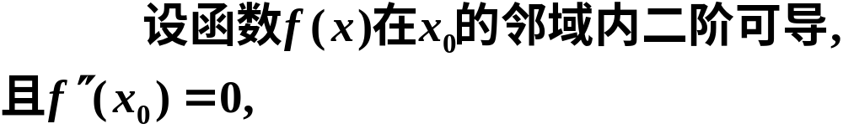
证明:
方法：

Slide 10
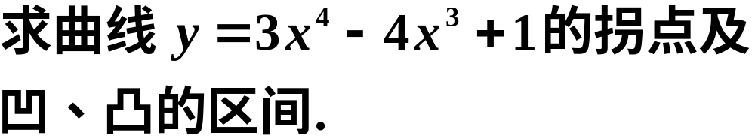

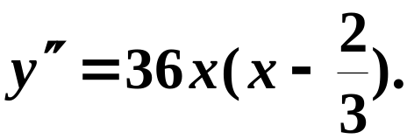

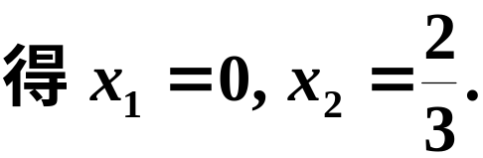


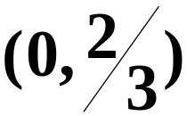

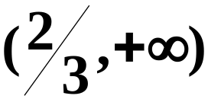






例3
解
拐点
拐点
凹的
凸的
凹的

Slide 11
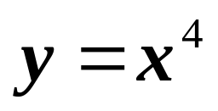
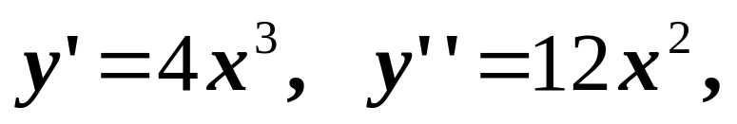
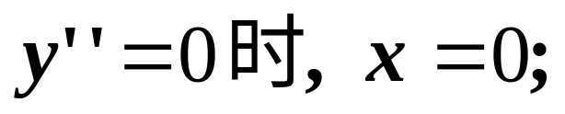
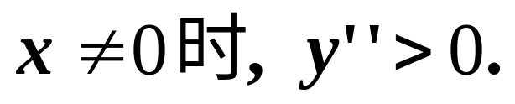
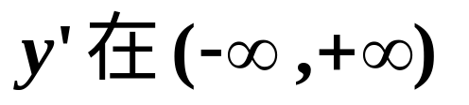
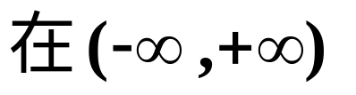
例4 问曲线
是否有拐点？
解
因此曲线
没有拐点.
因为
内单调增加,
所以曲线
内是凹的.

Slide 12

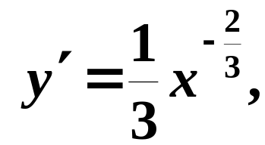
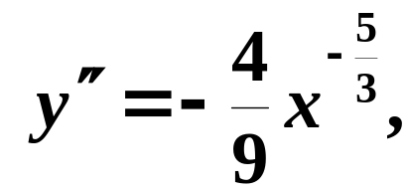





例5
解

Slide 13
四、小结
曲线的弯曲方向——凹凸性;
凹凸性的判定.
改变弯曲方向的点——拐点;
拐点的求法.

Slide 14
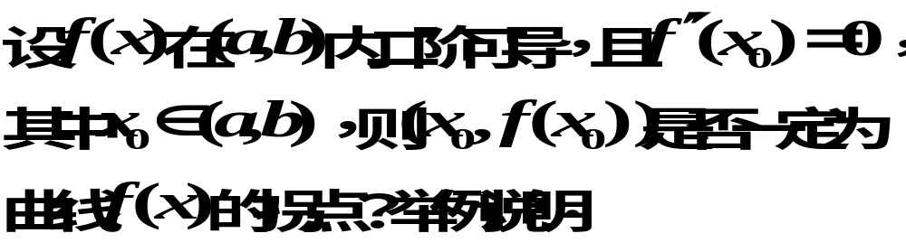
思考题：

Slide 15
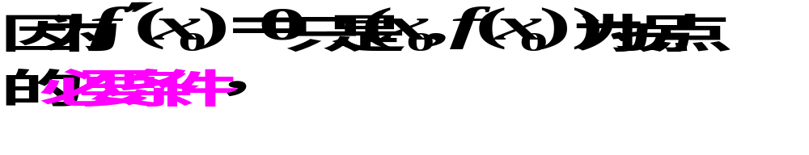
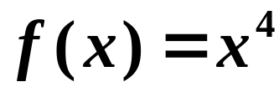



思考题解答
例4

